Slide 1
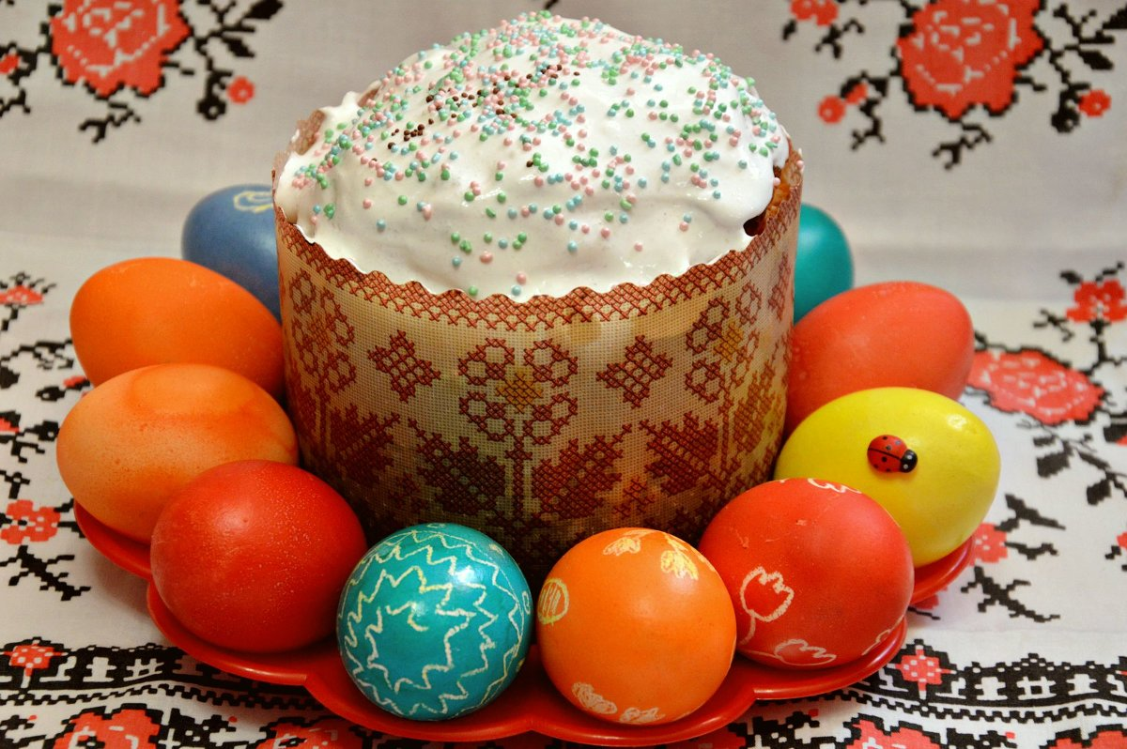
*

Slide 2
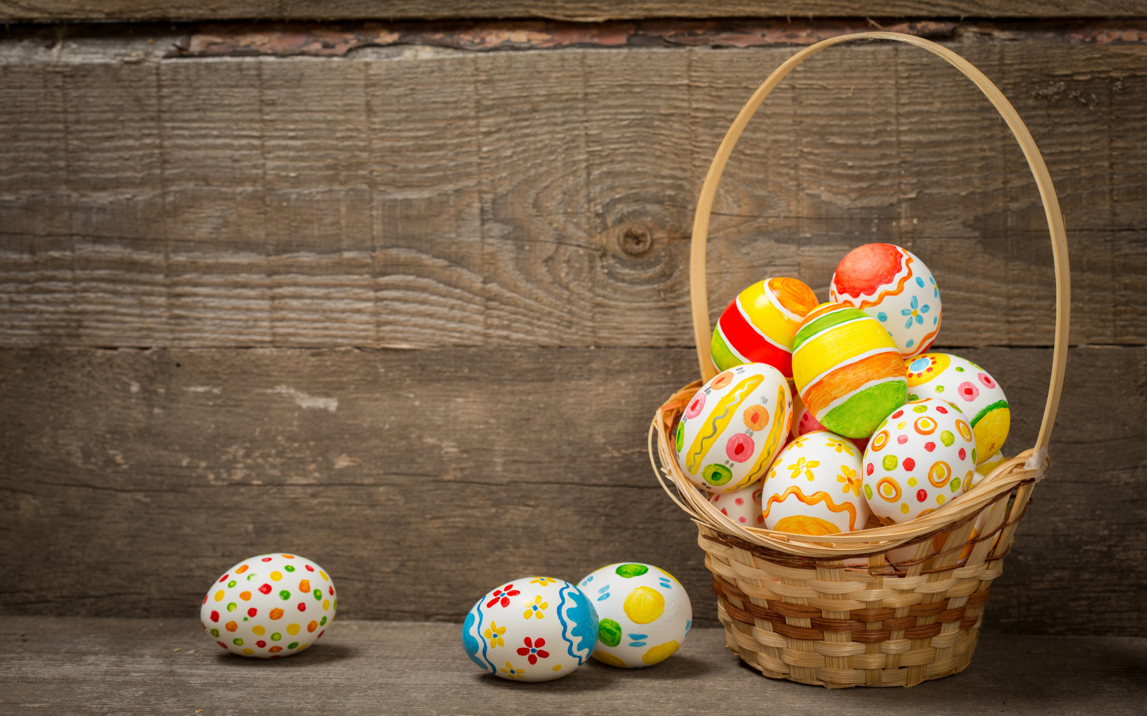
*

Slide 3
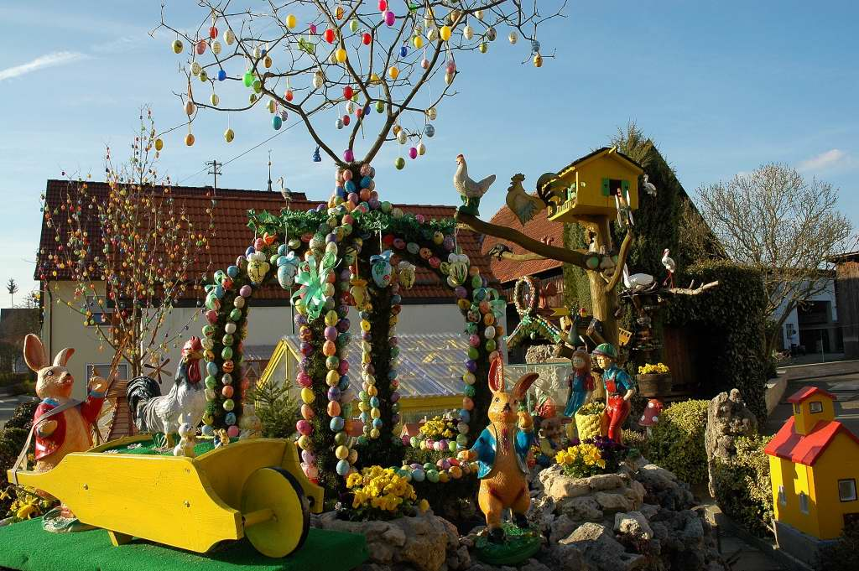
Жители Швеции украшают свои дома пасхальными цветниками
*

Slide 4
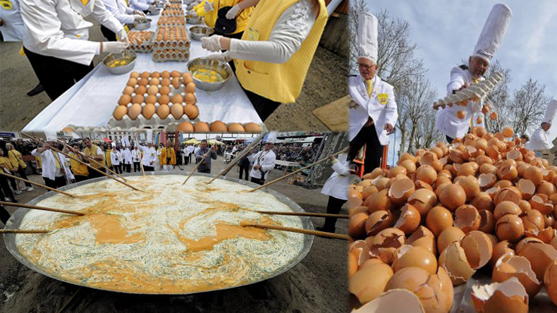
Главное Пасхальное блюдо во Франции – это омлет
*

Slide 5
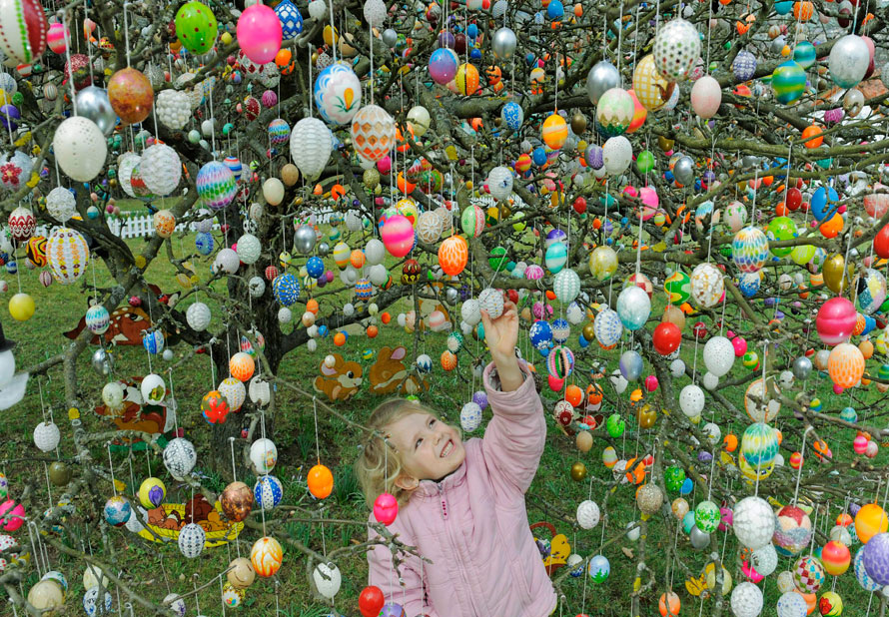
В Германии принято наряжать ветки деревьев разноцветными яйцами
*

Slide 6
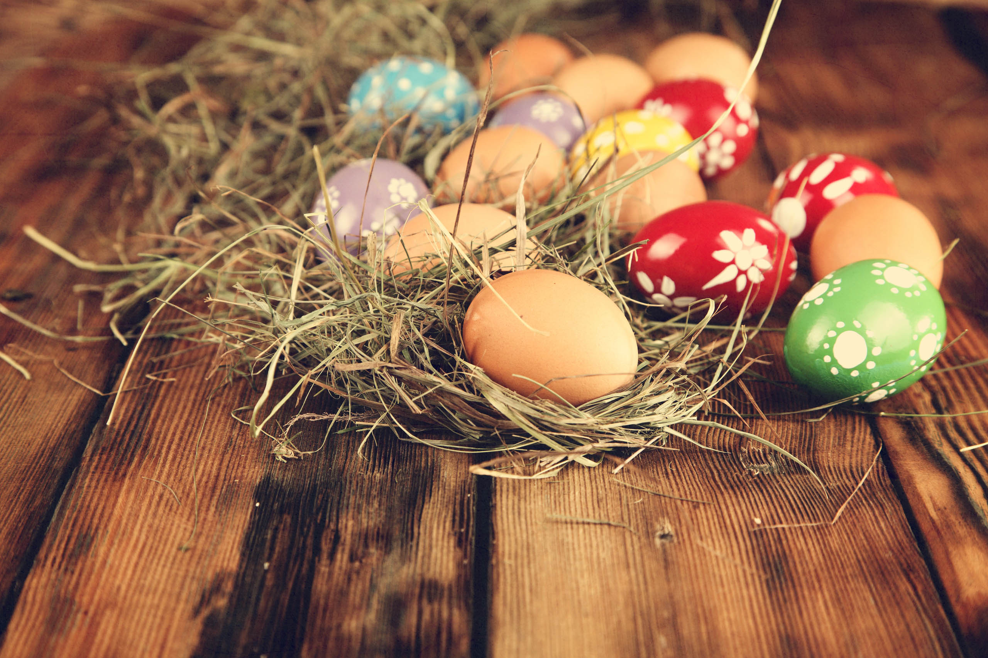
В России пекут куличи, красят яйца и дарят друг другу подарки
*

Slide 7



